Slide 1
Résultats de l’enquête nationale
Yuna Chiffoleau, INRA UMR Innovation ; Gilles Maréchal, Terralim
Avec les contributions de Grégori Akermann (INRA UMR Innovation), Constance de Alexandris (Ecoceaty), Sarah Lachenal (UMR Innovation), Charlène Nicolay (Terralim), Julien Noël (Terrralim)

Slide 2
Objectifs et méthode
Identifier les grandes tendances autour de la reterritorialisation de l’alimentation, chiffrer, cartographier : entretiens, collecte de données secondaires, structuration d’une base de données
Approfondir les enjeux du point de vue de la durabilité des systèmes alimentaires : entretiens, revue bibliographique, comité de pilotage, ateliers citoyens, études de cas (filières blés territorialisées)
Diffuser, discuter autour des résultats et des questions identifiées lors de l’enquête : hors-série, recensement des thèses en cours et récentes, débats locaux, colloque, réunions à venir (DRAAF…)

Slide 3
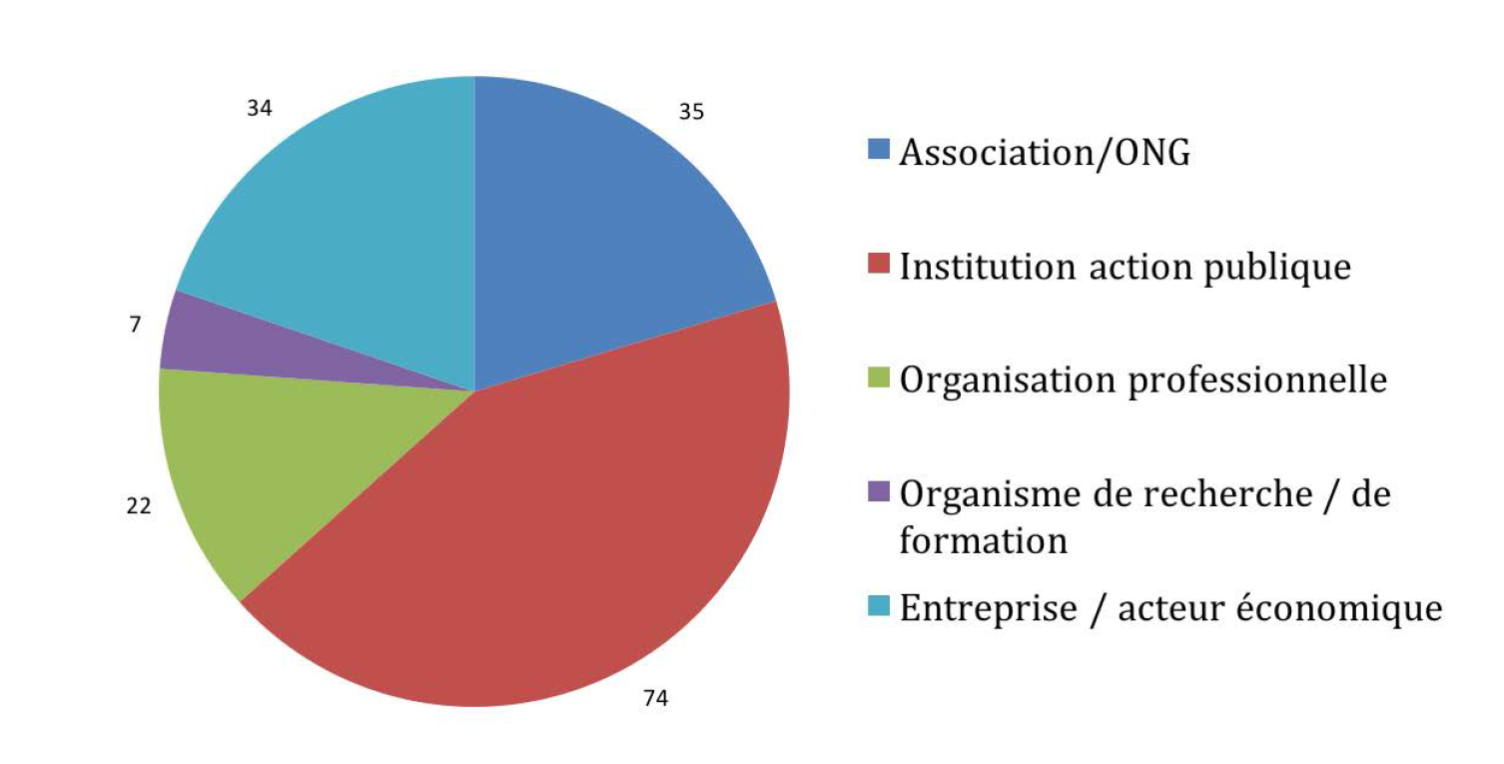
Interviewés
172 entretiens

Slide 4
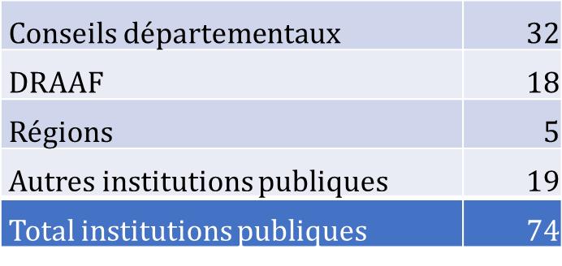
Interviewés

Slide 5
Quelles approches ?
Consommer local : circuits de proximité ; approvisionnement local de la restauration collective, appuyé sur outils et filières locales, souvent en tant que première étape vers…
Consommer localisé : reconnexion de l’aliment avec le territoire de provenance, via relocalisation de la transformation, marques territoriales et/ou stratégies marketing
→ Approches non opposées a priori, certains acteurs participent aux deux

Slide 6
Origines du mouvement ?
Besoin de réassurance et de transparence chez les consommateurs
Réappropriation de la valeur ajoutée et/ou diversification des sources de revenu pour les agriculteurs
Volontés politiques pour accès, emploi (grandes villes, communautés de communes, villes moyennes)
Sécurité alimentaire, moindre dépendance au pétrole, résilience des territoires
Nouvelles formes d’engagement citoyen, surtout chez les jeunes
Opposition au système alimentaire mondialisé ou volonté de rééquilibrer les rapports de force

Slide 7
Mode ou tendance de fond ?
« Lame de fond » pour la plupart des interviewés, confortée par numérique, même si ne se traduit (traduira) pas par d’importantes parts de marché
Politiques d’investissements économiques mais aussi humains ; partenariats public-privé
6 tendances qui transforment les territoires (voir hors-série)
Implication acteurs économiques (image, différenciation, RSE, concurrence)
Vers une subsidiarité alimentaire vs. autonomie ; solidarités entre territoires
Levier dans la transition agroécologique et alimentaire, dans la mise en cohérence de différents programmes dans les collectivités

Slide 8
Intérêts pour la durabilité ?
Sociale : lien social, rupture de l’isolement, fierté, valorisation des bonnes pratiques, apprentissages… même si…
Economique : captation de la valeur ajoutée, revenu régulier, emploi… même si modèles économiques fragiles, rôle ambigu de l’ESS
Environnementale : diminution des intrants, préservation de la biodiversité, qualité eau, nature en ville, évolution des pratiques agricoles et alimentaires, connexion avec zéro déchet… même si contraintes logistiques
Nutrition/santé : fraîcheur, produits de saison, recherche de la qualité nutritionnelle… même si risque de réduire la diversité des diètes et la consommation de F&L
Ethique : répartition plus équitable de la valeur, participation des citoyens même si peu associés à mise en œuvre

Slide 9
Intérêts pour la durabilité ?
→ Gamme large d’indicateurs, indicateurs de changement de pratiques et de services/fonctions
→ Durabilité contrainte par la réglementation
→ Reterritorialisation favorise systèmes alimentaires territorialisés et écosystèmes territoriaux (avec le non-alimentaire), qui reconnectent les dimensions du développement durable
→ Effets sur les autres systèmes alimentaires
→ Diversification du champ à l’assiette

Slide 10
Risques et limites
Reterritorialisation limitée à la restauration collective ? volumes limités, pédagogie insuffisante vs. commande planifiable, éducation, tremplin…
Risques de définir un « local » inadapté
Pression forte sur producteur, consommateurs, TPE-PME
Reterritorialisation sans « circuits courts »
Reterritorialisation sans agriculteurs : approvisionnement local orienté vers petites fermes ; prise en compte de l’installation encore symbolique
Reterritorialisation sans (autres) acteurs économiques : exclusion ou sentiment d’exclusion ; enjeu moyenne et petite GMS ? ; rôle des MIN ?
Reterritorialisation sans cahier des charges transparents ; local = bio = bon = durable… ; transformé localement ou matières premières locales ?
Reterritorialisation sans Etat, sans acteurs de la santé, sans familles à petits budget

Slide 11
Risques et limites
Approches technicistes, réduites à une procédure, un outil
Euphorie autour des PAT
Optimisation logistique qui déshumanise (et capte la valeur)
Manque de coordination, nouvelles concurrences entre élus, entre échelles d’action publique, entre organisations d’accompagnement : ex. légumeries
Rupture solidarités inter-territoriales ; grandes villes qui s’annexent les territoires environnants
Marché florissant des « études »
« Abus du territoire »
Manque de connaissance des consommateurs sur les systèmes alimentaires

Slide 12
Questions soulevées
Besoin de données
Résultats de la recherche peu ou pas connus, difficiles à s’approprier
Performances (transition), conditions (collectif, territoire, gouvernance, numérique…), facteurs et moyens de renforcer, valoriser ces performances (ex. contrats, rémunération services écosystémiques…)
Coexistence et complémentarité local-global dans les exploitations, dans l’approvisionnement, dans les territoires
Nouvelles inégalités ?

